Slide 1
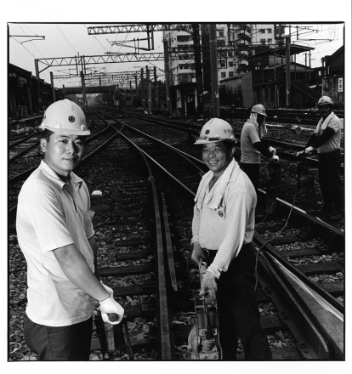
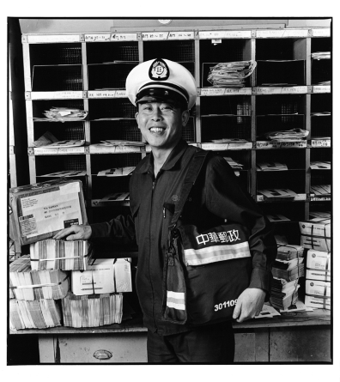

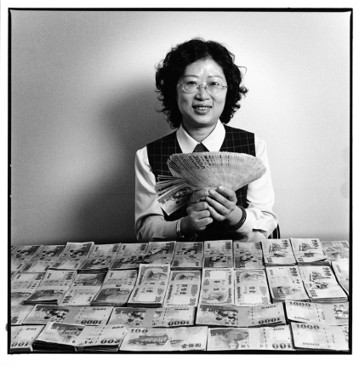
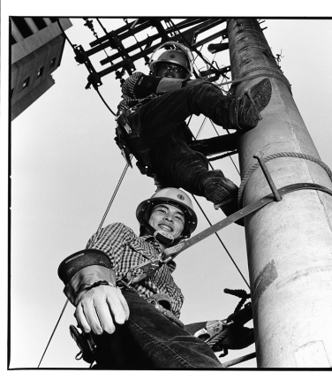

台灣勞動情勢現況
講師：謝創智

Slide 2
大綱
台灣重要勞動指標介紹
台灣勞動關係重點介紹
工會未來關注的重要議題

Slide 3
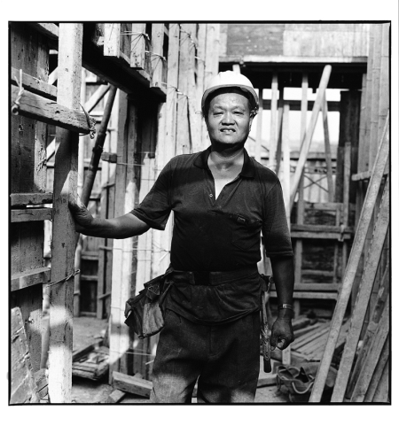
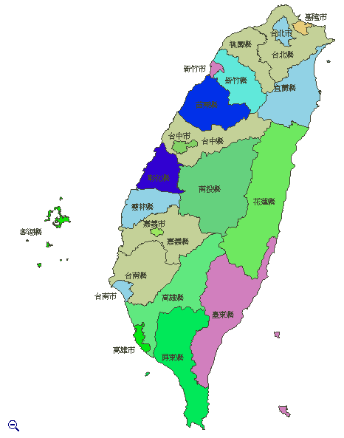
台灣重要勞動指標介紹

Slide 4

台灣的經濟情勢概況是如何？

Slide 5
這些答案您知道嗎？
過去10年，台灣的經濟是正成長還是負成長？
過去1年，台灣的經濟成長力道是強還是弱？
過去10年，台灣的人均GDP成長多少？
2014年人均GDP是多少？
勞動所得佔GDP的比例是越來越多還是越少？
以目前的產值來看，工業和服務業哪個大？

Slide 6
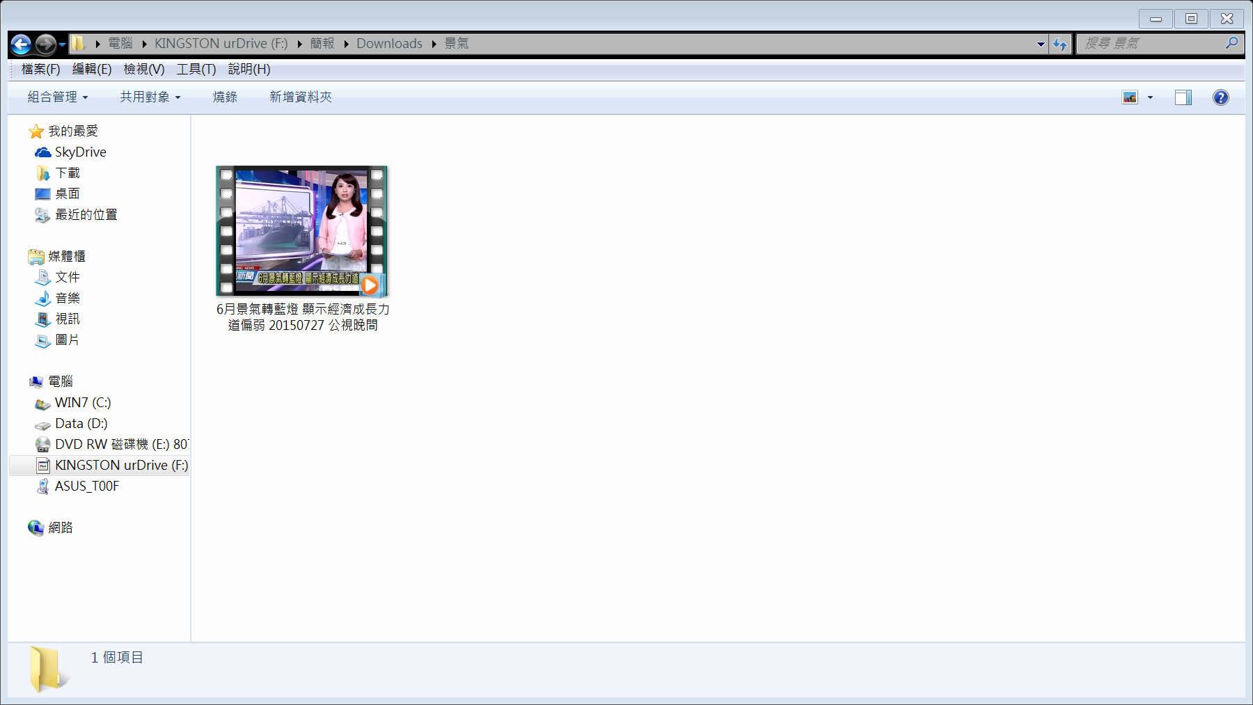

先來看二段影片

Slide 7
經濟成長率大都維持在3%-6%
單位 : %

Slide 8
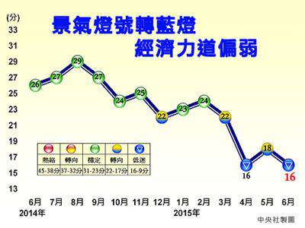

Slide 9
GDP十年間成長36.9%

Slide 10
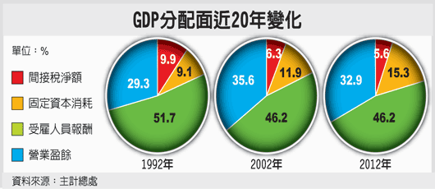
勞動者分配到的GDP越來越少

Slide 11
從1989年起服務業產值超越工業

Slide 12

台灣經濟情勢概況小結
長期看來，經濟成長率都維持正成長。
長期看來，GDP持續成長。
短期看來，經濟發展面臨疲軟困局。
服務業產值超越工業
分配不均是經濟發展中的重要問題。

Slide 13

台灣的人力資源概況是如何？

Slide 14
這些答案您知道嗎？
過去10年，總勞動人口是增加還是減少？
勞動參與率是男性高還是女性高？
目前的就業人口是工業部門多還是服務業多？
目前非典型勞動力佔總勞動力多少%？
過去10年，外勞人數增加多少比例？
目前產業外勞和社福外勞人數各是多少？

Slide 15
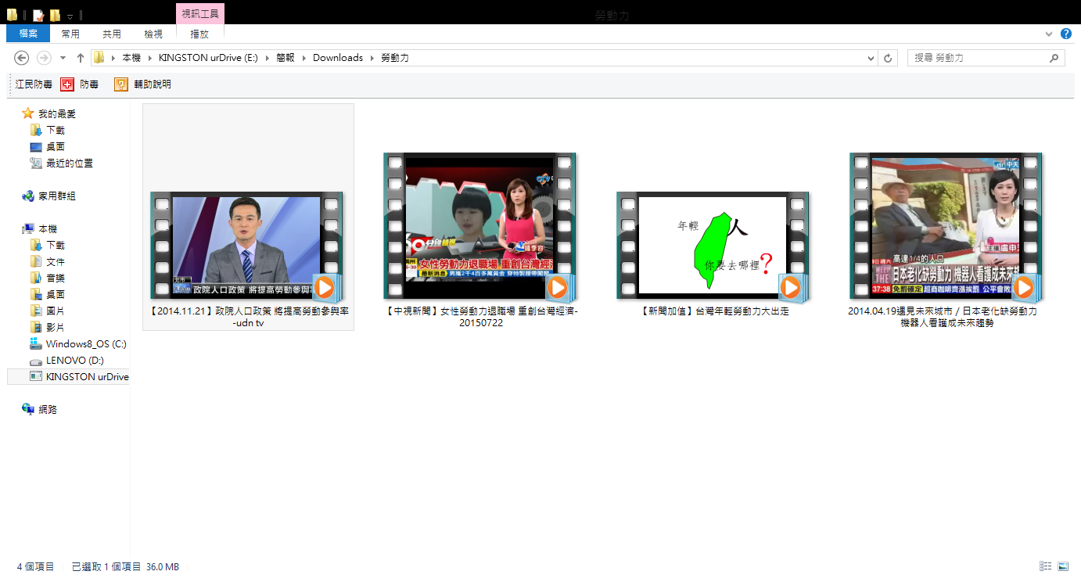
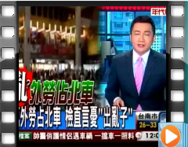
先來看幾段影片

Slide 16
勞動人口十年間成長11.2%
單位：千人

Slide 17
總勞動參與率十年間增加1.32%
男性下降；女性上升

Slide 18
就業人口以服務業為主

Slide 19
工業及服務業就業人口(單位：千人)

Slide 20
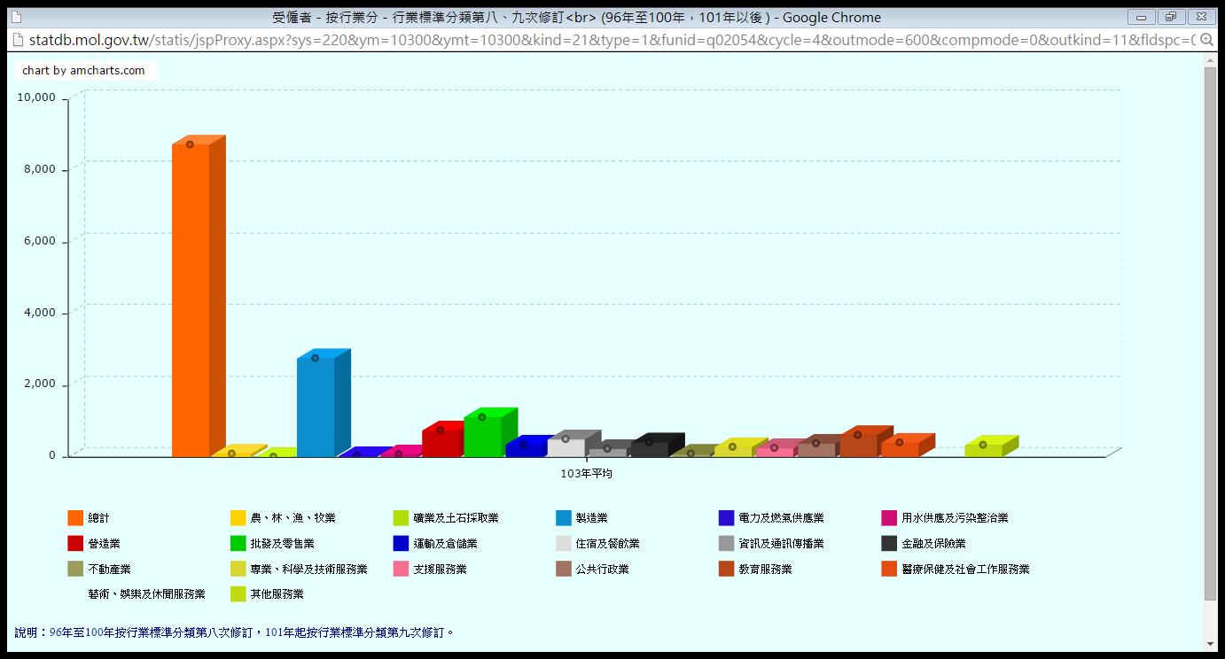
103年各業受雇者人數(單位：千人)

Slide 21
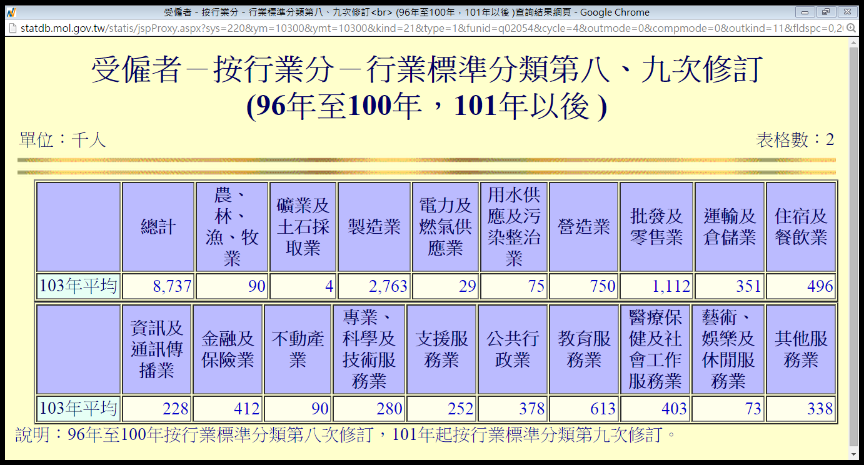
103年各業受雇者人數(單位：千人)

Slide 22
非典勞動力占勞動力比例約在6%-7%

Slide 23
外籍勞工人數增加68.5%

Slide 24

台灣人力資源概況小結
勞動人口穩定成長
總勞動參與率微幅上揚
就業人口以服務業為主
非典勞動力占勞動力比例目前尚不高
外籍勞工人數大幅增加

Slide 25

台灣的失業概況是如何？

